Slide 1


Activités mathématiques autour du jeu de bridge
Séance 7

Slide 2




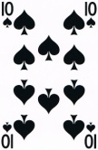
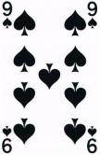
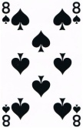
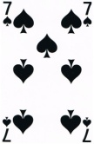
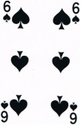
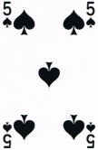
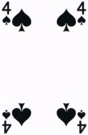
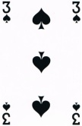
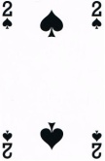
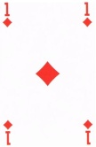

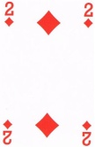
Exercice 1
Préparer les treize cartes à Pique d’un jeu ainsi que l’As, le Roi et le 2 de Carreau.

Slide 3

Est-Ouest possède les huit cartes placées à droite de la diapositive. Sud joue et se demande à s’il lui est possible de gagner les quatre dernières levées.
Pouvez-vous l’aider ? Est-ce toujours possible ? Si oui, pourquoi et comment ? Si non, dans quel cas, pourra -t-il le faire et comment doit-il procéder ?

Slide 4
Suite
Jouer la donne 9
Jouer la donne 10
Jouer la donne 11

Slide 5
Affranchir une couleur
Vous êtes en sud, le mort est en Nord. Dans les différents cas suivants, combien de cartes devez-vous voir tomber pour que vous puissiez gagner des levées.
Combien avez-vous alors de levées affranchies ?

Slide 6
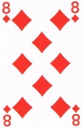

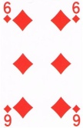


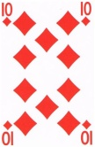
Exemple 1

Slide 7
Exemple 2

Slide 8
Exemple 3
Notes:
Dans ce cas, j’ai deux levées d’entrée. Si les Piques sont bien répartis, j’en aurai deux autres après en avoir donné une. On pourra faire constater que si les cartes sont réparties 4/2, , j’en aurai une autre après en avoir donné deux.

Slide 9
Conclusion
En reprenant les donnes précédentes, quelles étaient les couleurs qui pouvaient apporter les levées manquantes.
Dans le cas de la donne 11, quelle technique d’affranchissement fallait-il mettre en place pour gagner. Que faut-il espérer pour qu’elle fonctionne? Justifier.

